Slide 1

PSRule for Azure: Testiamo la nostra infrastruttura cloud
Gerardo Greco
Senior developer & DevOps engineer @blexin
Bag Brown Session 28/07/2023

Slide 2
Perché testare IaC
Validazione
Affidabilità
Automazione
Ciclo di sviluppo più rapido
Shifting to the left
Notes:
Ci sono diverse ragioni per testare l'infrastructure as code (IaC)
Validazione: Testare l'IaC consente di verificare che il codice scritto per definire l'infrastruttura sia corretto e produca il risultato desiderato. Ciò aiuta a rilevare errori, difetti o omissioni nel codice prima di implementarlo nell'ambiente di produzione.
Affidabilità: I test IaC aiutano a garantire che l'infrastruttura sia affidabile e coerente. Verificare che l'ambiente di infrastruttura soddisfi gli standard desiderati riduce il rischio di problemi imprevisti o di comportamenti indesiderati.
Ciclo di sviluppo più rapido: L'uso di test IaC consente di individuare problemi o difetti nel codice in modo tempestivo. Ciò consente di correggerli rapidamente, riducendo il tempo di sviluppo e consentendo il rilascio di infrastrutture in modo più efficiente.
Automazione: I test IaC possono essere automatizzati, consentendo di eseguire regolarmente i test senza la necessità di intervento manuale. Ciò semplifica il processo di verifica dell'infrastruttura e riduce il rischio di errori umani durante il processo di test.

Slide 3
Come testare IaC
Validazione della IaC secondo gli standard aziendali/cliente
ADVANCED
Validazione della IaC secondo la
Well Architected Framework
INTERMEDIATE
BASIC
Validazione dei file bicep
Notes:
WAF sono un insieme di regole

Slide 4
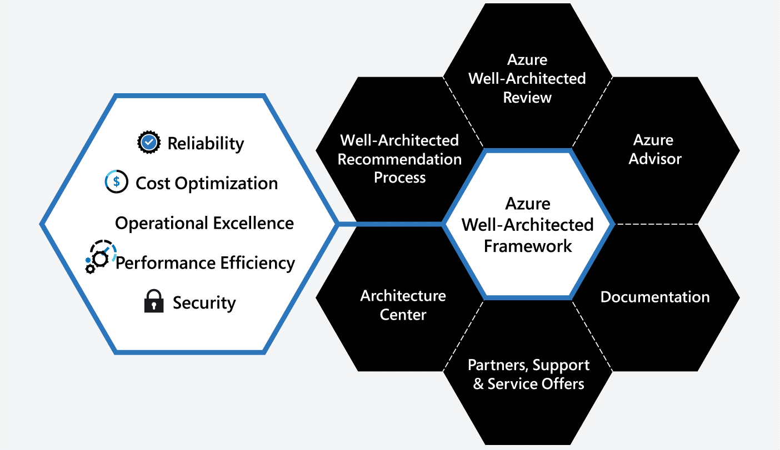
Well Architected Framework
Microsoft Azure Well-Architected Framework è un insieme di best practice e linee guida fornite da Microsoft per la progettazione, l'implementazione e la gestione di soluzioni cloud su Azure
Notes:
Affidabilità
Ottimizzazione dei costi
Eccellenza operativa
Efficienza delle prestazioni
Sicurezza
L’intento è che le nostre soluzioni cloud aderiscano il più possibile a questi 5 pilastri. E nel concreto, come si fa?

Slide 5
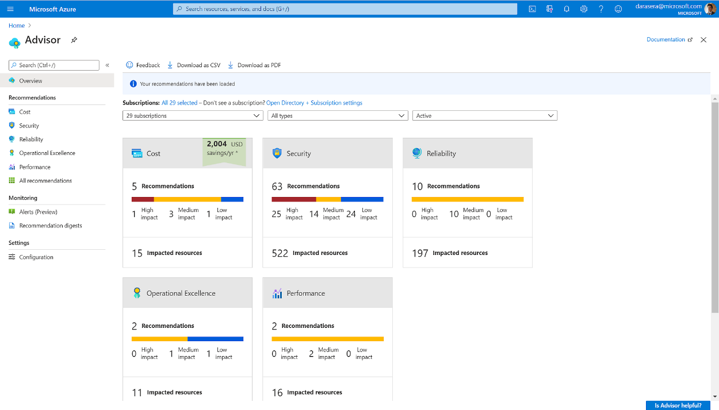
Well Architected Framework
Azure Advisor
Fornisce una valutazione delle risorse e genera un insieme di raccomandazioni basate sul Well Architected Framework

Slide 6

Cos'è PSRule for Azure
È un set predefinito e pronto all’uso di test e documentazione
Conforme al Well Architected Framework (WAF)
Si integra nelle pipeline di CI e nella mentalità DevOps
Basato su PowerShell
Possibilità di aggiungere regole personalizzate
Due modalità:
Pre-Flight
In-Flight
Notes:
Supporta Azure Resource Template e Bicep, contiene 340+ regole predefinite
Supporta GitHub Actions e Azure Pipelines + possibile utilizzare il modulo powershell e quindi utilizzarlo con altri strumenti di CI/CD => crossplatform
Devops: le risorse possono essere convalidate durante l’intero ciclo di vita e possono essere monitorate costantemente

Slide 7

Demo

Slide 8
Link utili
https://azure.github.io/PSRule.Rules.Azure/
https://github.com/Azure/PSRule.Rules.Azure/
https://learn.microsoft.com/en-us/azure/well-architected/
https://www.youtube.com/@BernieAWhite

Slide 9

Q&A

